Slide 1
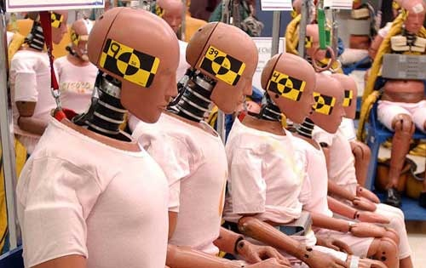
Test Driven Development
Uzi Mamani
uzi.mamani@gmail.com
www.about.me/uzigula
Uzi Mamani Creative Commons (@uzigula)

Slide 2
“I don’t have time to write tests because I am too busy debugging.”
Uzi Mamani Creative Commons (@uzigula)

Slide 3
¿Qué es Test Driven Development?
«TDD es escribir las pruebas primero y dejar que estas guíen o modifiquen el diseño»
Uzi Mamani Creative Commons (@uzigula)

Slide 4

Dada la definición de TDD
¿Qué necesita usted para ponerlo en práctica?
Uzi Mamani Creative Commons (@uzigula)

Slide 5
Historias de Usuario
Descripción : Un relato resumido que debe reflejar el que se debe construir y por que.
Conversaciones: Son los detalles que hay detrás de la Historia, estas se generan durante las conversaciones con por ejemplo el Product Owner.
Validación : Criterios de Aceptación que permitan validar si la Historia fue correctamente desarrollada.
Uzi Mamani Creative Commons (@uzigula)

Slide 6
Ejemplo: Sitio Web de Viajes
Como un usuario, Deseo poder reservar una habitación de Hotel
Como un planificador de Vacaciones, Deseo ver fotos de los hoteles.
Como un usuario, Deseo poder cancelar una reservación
Como pasajero frecuente, Deseo poder reutilizar una reserva pasada, para así ahorrar tiempo en mis reservas.
Uzi Mamani Creative Commons (@uzigula)

Slide 7
Criterios de Aceptación
Un Miembro premium puede cancelar una reserva el ultimo día sin recargo.
Un miembro no-premium se le cobrará 10% si cancela el mismo día de la reserva.
Se debe enviar un Correo de Confirmación.
Se debe Notificar al Hotel de la cancelación.
Como un usuario, Deseo poder cancelar una reservación
Uzi Mamani Creative Commons (@uzigula)

Slide 8
Test de Aceptación
Dado Juan usuario no-premium
Y Con una reserva para Hoy a las 19:00 con un valor s/. 500
Cuando Cancela la reserva
Entonces la reserva es cancelada
Y Juan debe pagar una penalidad de S/. 50.
(Ejemplo concreto)
Uzi Mamani Creative Commons (@uzigula)

Slide 9
Ciclo de Test Driven Development
RED
Refactor
Green
Uzi Mamani Creative Commons (@uzigula)

Slide 10
Kata : Stack
Se nos pide implementar un Pila.
La pila esta llena cuando se llega al total de elementos.
La pila es una estructura (LIFO – Last In First Out), por tanto siempre se debe sacar el ultimo elemento ingresado a la pila siempre cuando no este vacia.
Uzi Mamani Creative Commons (@uzigula)

Slide 11
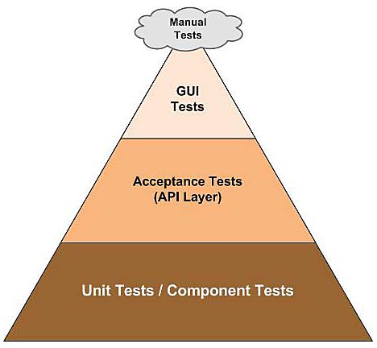
Pirámide de Testing
Uzi Mamani Creative Commons (@uzigula)

Slide 12
¿Que es una prueba Unitaria?
Es una pieza de código automatizada, que invoca el método o clase que esta siendo testeada y verifica algunas asunciones acerca del comportamiento lógico de dicho método o clase.
Generalmente escrito usando un framework de pruebas unitarias, se ejecuta rápidamente, es completamente automatizable, confiable, legible y mantenible.
Uzi Mamani Creative Commons (@uzigula)

Slide 13
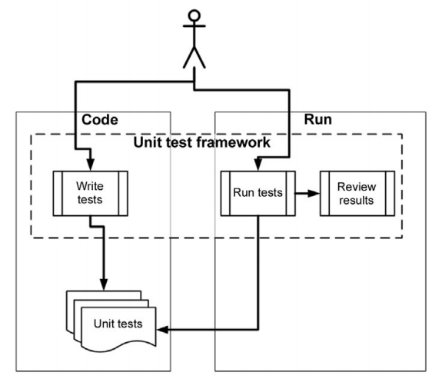
Como funciona un Test Unitario
Take it from The Art Of Unit Testing – Roy Osherove 2009
Uzi Mamani Creative Commons (@uzigula)

Slide 14
Ejemplo de Prueba Unitaria
@Test
public void IsValidFileName_validFile_ReturnsTrue()
{
//arrange
LogAnalyzer analyzer = new LogAnalyzer();
//act
bool result = analyzer.IsValidLogFileName("whatever.doc");
//assert
assertTrue(result, "filename should be valid!");
}
Uzi Mamani Creative Commons (@uzigula)

Slide 15
Características de las Pruebas Unitarias
Fast
Isolated
Repetible
Self-Verifying
Timely
Uzi Mamani Creative Commons (@uzigula)

Slide 16
Buenas prácticas de Pruebas Unitarias
Consistentes
Atómicos
Simple Responsabilidad
Auto Descriptivos
Los test no deben tener lógica
No manejan excepciones
Mensajes Claros
No mezclar el código
Separación por capa de negocio
Separación por tipo
Uzi Mamani Creative Commons (@uzigula)

Slide 17
Tres Leyes de Test Driven Development
You are not allowed to write any production code unless it is to make a failing unit test pass.
You are not allowed to write any more of a unit test than is sufficient to fail; and compilation failures are failures.
You are not allowed to write any more production code than is sufficient to pass the one failing unit test.
http://butunclebob.com/ArticleS.UncleBob.TheThreeRulesOfTdd
Uzi Mamani Creative Commons (@uzigula)

Slide 18
Kata Login Api
Api de Autenticación
Como SysAdmin deseo un servicio que resuelva la autenticación/autorización de un usuario a una determinada aplicación, para así tener un único servicio de control de acceso.
Uzi Mamani Creative Commons (@uzigula)

Slide 19
Kata Login Api
Confirmación:
Acceso Autorizado
Usuario y contraseña son válidos.
Devolver un Response con el token de Autorización.
Acceso Denegado
Usuario y/o contraseña no son válidos.
Cuenta esta bloqueada.
No tiene permisos para la aplicación solicitada.
Servicio no esta disponible (falla infraestrutura)
Uzi Mamani Creative Commons (@uzigula)

Slide 20
Enfoques para aplicar TDD en un Desarrollo
Uzi Mamani Creative Commons (@uzigula)

Slide 21

Outside-In
User
Out
System Boundary
Outer Class
Controller
Mock Collaborator
Collaborator Class
Model
In
Se comienza con una clase o componente de alto nivel, se mockean las dependencias necesarias. Cuando se ha finalizado con el componente, nos movemos al colaborador previamente mockeado y aplicamos TDD nuevamente ahí.
Uzi Mamani Creative Commons (@uzigula)

Slide 22
Outside-In
Beneficios
Permite pensar desde la perspectiva del usuario final, el diseño está guiado por necesidades reales.
Se construye incrementalmente partes completas de la aplicación.
Desventajas
Puede llevar al uso excesivo de mocks/stubs ocasionando que las pruebas sean muy frágiles.
Uzi Mamani Creative Commons (@uzigula)

Slide 23
Inside-Out
User
Out
System Boundary
Outer Class
Controller
Collaborator Class
Collaborator Class
Model
In
Comienza con una clase o componente de bajo nivel y se va progresando a los de más alto nivel.
No utiliza mocking, debido a que los colaboradores son previamente creados o se devuelven valores en duro.
Uzi Mamani Creative Commons (@uzigula)

Slide 24
Inside-Out
Beneficios
Tiende a tener un mejor diseño.
Desventajas
Puedes construir funcionalidad en las clases que nunca será usada por la aplicación.
Uzi Mamani Creative Commons (@uzigula)

Slide 25
Test Doubles e Isolation (Mock) Frameworks
Uzi Mamani Creative Commons (@uzigula)

Slide 26
Test Doubles
«Son todos aquellos objetos que son creados para reemplazar a los objetos reales con el propósito de hacer pruebas »
Uzi Mamani Creative Commons (@uzigula)

Slide 27
Isolation Mocking Frameworks
Permiten crear test doubles de manera más simple, rápida y sin errores.
Ayudan a evitar escribir código repetitivo.
.NET: Moq, RhinoMock, Typemock , Nsubstitute
Java: Mockito, EasyMock, Jmock
Ruby: RSpec Built-in, Mocha
Uzi Mamani Creative Commons (@uzigula)

Slide 28
Test Doubles Stubs
Reemplaza una dependencia existente en el sistema de tal manera que el test no tenga que lidiar directamente con esa dependencia.
La prueba tiene el control sobre este test double, por lo que puede indicarle respuestas predefinidas a ciertas llamadas.
Son utilizados cuando nuestro método en prueba depende de un valor que es retornado por otro componente.
Uzi Mamani Creative Commons (@uzigula)

Slide 29
State Testing Vs Interaction Testing
State Testing (Result Driven) Verificamos si un resultado final es el esperado. Ejm: que una propiedad ha cambiado su valor.
Interaction Testing (Action Driven) Verificamos si una determinada acción se ha producido.
Ejm: que se ha enviado un mensaje hacia otro objeto.
Uzi Mamani Creative Commons (@uzigula)

Slide 30
Test Doubles Mocks
No devuelve resultados predefinidos, sino está pendiente que 2 objetos hayan interactuado de manera esperada.
El Assert ya no se ejecuta sobre la clase en prueba sino sobre el mock.
Lo usamos para probar acciones que no pueden ser observadas a través de la API pública de la clase que se está probando.
Uzi Mamani Creative Commons (@uzigula)

Slide 31
Kata:
Login API , nuevo requerimiento
Uzi Mamani Creative Commons (@uzigula)

Slide 32
Kata: Login Api (Nuevo requerimiento)
Se requiere implementar en el API de Autorizacion una opción que permita resetear el password de un usuario registrado.
Uzi Mamani Creative Commons (@uzigula)

Slide 33
Como diferenciamos Stubs de Mocks
Un Stub permite que el test pueda terminar su ejecución. (No falle)
Un Mock es un test double sobre el cuál se realiza la verificacion (aserción)
Uzi Mamani Creative Commons (@uzigula)

Slide 34
Otros Test Doubles
Dummy:
Objetos que se encuentran instanciados pero nunca se utilizan, usualmente usados para llenar una lista de parámetros
Fake :
Remplazan a la dependencia real por razones diferentes a verificar salidas o comportamientos. Tienen la misma funcionalidad pero más sencilla
Uzi Mamani Creative Commons (@uzigula)

Slide 35
Kata:
Simulador de Créditos
Uzi Mamani Creative Commons (@uzigula)

Slide 36
Simulador de Calendario de Pagos.
Como sectorista deseo poder obtener el reporte de simulador de crédito de una solicitud, para así poder mostrar al cliente su posible calendario de pagos.
La solicitud debe tener Monto Solicitado, Plazo en Meses, Interés.
Considerar que pueden haber múltiples formas de calcular el valor de una cuota
Por ahora las cuotas deberán ser calculadas usando Interés simple
Uzi Mamani Creative Commons (@uzigula)

Slide 37
Kata:
Tratemos con algo de
Tu Proyecto
Uzi Mamani Creative Commons (@uzigula)

Slide 38
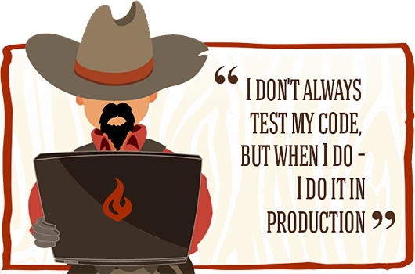
Don’t be a Cowboy Coder
Uzi Mamani Creative Commons (@uzigula)

Slide 39
Test Driven Development
Uzi Mamani
uzi.mamani@gmail.com
www.about.me/uzigula
Uzi Mamani Creative Commons (@uzigula)

